Slide 1
Week 3 – Brute Force
Remco van Alen, 507276
Bas van Summeren, 479334

Slide 2
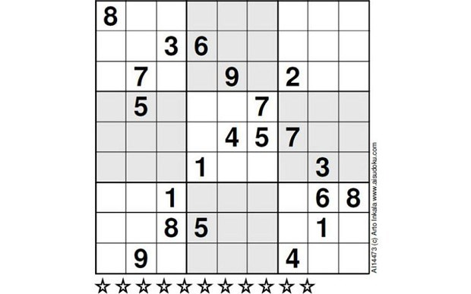
De opdracht
Problem: ‘codekraker’
Of Sudoku problem by brute force
Of Traveling salesman problem by brute force

Slide 3
De uitvoering
Opbouwen Sudoku bord
Pointers voor ieder object
Stoppen wanneer de resterende waarden onmogelijk zijn
Notes:
Eerst is een de oplossing van getal 7 uitgeschreven om een patroon te ontdekken. Toen werd duidelijk dat er voor elk eerste getal gekeken moest worden naar alle mogelijkheden met getallen die niet groter mochten zijn dan het eerste getal. Op deze manier worden dubbele resultaten voorkomen.

Slide 4
Het resultaat
for (int rowI = 0; rowI < size; rowI++) { for (int columnI = 0; columnI < size; columnI++) { if (! bord.isDefaultNumber(rowI, columnI)) { if (bord.getValue(rowI, columnI) != null) { oldValue = bord.getValue(rowI, columnI); } else { oldValue = 0; } while (hasNewValue == false) { if (oldValue < 9) { newValue = oldValue + 1; if (bord.isValidValue(rowI, columnI, newValue)) { bord.setValue(rowI, columnI, newValue, false); hasNewValue = true; } else { oldValue = newValue; } }

Slide 5
Het resultaat
}else if (columnI >= 1) { bord.setValue(rowI, columnI, 0, false); columnI = columnI - 2; goBack = true; break; } else if (rowI >= 1) { bord.setValue(rowI, columnI, 0, false); rowI = rowI - 1; columnI = size - 2; goBack = true; break; } } } else if (goBack == true) { if (columnI >= 1) { columnI = columnI - 2; goBack = true; } else if (rowI >= 1) { rowI = rowI - 1; columnI = size - 2; goBack = true; } else{ rowI = size; columnI = size; System.out.println("This puzzle cannot be solved!!"); break; }

